Slide 1


SEMINARSKA NALOGA
DAVKI V ZVEZI S POHODNIŠKO POTJO
Modul: Davki
Mentor: Janez Černilec, univ. dipl. oec. Avtor: Nina Zadravec, 2. l

Slide 2
1. uvod
1.1 OPREDELITEV PROBLEMA
Ker gre za novo pohodniško pot Gorenjske hribovske cerkve, želim:
ugotoviti odnos pohodnikov do pohodniške poti: Gorenjske hribovske cerkve;
preveriti znanje pohodnikov s kvizom in igrico v zvezi s pohodniško potjo: Gorenjske hribovske cerkve;
izbrati najprimernejšo 1 dnevno etapo po pohodniški poti: Gorenjske hribovske cerkve, ki bi jo izvedla Nina Zadravec za 1. maj 2018.

Slide 3
1. 2 cilji raziskovalne naloge
Cilji raziskovalne naloge so:
seznaniti se s pohodniško potjo: Gorenjske hribovske cerkve;
pridobiti informacije glede mnenja pohodnikov o pohodniški poti: Gorenjske hribovske cerkve;
preveriti znanje potencialnih pohodnikov o pohodniški poti: Gorenjske hribovske cerkve;
izbrati najprimernejšo 1 dnevno etapo po pohodniško poti: Gorenjske hribovske cerkve za sebe, ki jo bom izvedla za 1. maja 2018;
informirati potencialne pohodnike o značilnostih pohodniške poti: Gorenjske hribovske cerkve.

Slide 4
1.3 metode zbiranja in obdelave podatkov
V raziskovalni nalogi bom uporabila naslednje metode:
proučevanje pisnih dokumentov o pohodniški poti: Gorenjske hribovske cerkve;
spletno anketiranje;
preverjanje znanja s pomočjo kviza in računalniške igrice v zvezi s pohodniško potjo: Gorenjske hribovske cerkve;
izbira najprimernejše 1 dnevne etape za Nino Zadravec po pohodniški poti: Gorenjske hribovske cerkve s pomočjo programa za večparametrsko odločanje DEXI.

Slide 5
2 POSNETEK STANJA
2. 1 Predstavitev pohodniške poti: Gorenjske hribovske cerkve
Pohodniška pot Gorenjske hribovske cerkve gre mimo 17 hribovskih cerkva, po katerih je pot dobila ime:
1. etapo: Begunje na Gorenjskem–sv. Peter–Dobrča, 1478 m–Bistrica pri Tržiču (sv. Jurij) –Tržič (sv. Jožef);
2. etapa: Tržič–Kriška gora (Tolsti vrh, 1715 m)–Bašelj (sv. Lovrenc)–Mače (sv. Nikolaj) –Preddvor;
3. etapa: Preddvor–sv. Jakob–Preddvor–Možjanca (679 m)–Štefanja Gora, 693 m (sv. Štefan)–Cerklje na Gorenjskem;
4. etapa: Cerklje na Gorenjskem–Zalog–Vodice–Valburga;
5. etapa: Valburga–Sora–Osolnik, 858 m (sv. Mohor in Fortunat) –Škofja Loka (sv. Križ);
6. etapa: Škofja Loka–sv. Tomaž (645 m)–Praprotno–Križna gora, 618 m (sv. Križ) in Planica, 731 m (sv. Nadangel Gabrijel)–Crngrob–Bitnje–Šmarjetna gora, 646 m (sv. Marjeta);
7. etapa: Šmarjetna gora–sv. Jošt (847 m)–sv. Mohor (952 m)–Podblica–Jamnik, 830 m (sv. Primož in Felicijan)–Kropa (Cerkev Device Marije)–Kamna Gorica;
8. etapa: Kamna Gorica–Globoko–Podvin–Begunje na Gorenjskem.

Slide 6
Značilnosti pohodniške poti: Gorenjske hribovske cerkve:
Skupna dolžina pešpoti je 155 km.
Naredili bomo 7191 m vzpona in 7194 m spusta.
Ob poti imamo dobro hotelsko in gostinsko ponudbo.
Na voljo imamo avtobusne, železniške, letalske in taksi prevoze.
Med hojo lahko občudujemo v vsem svojem blišču Kamniško-Savinjske in Julijske Alpe, Karavanke, Škofjeloško hribovje, Polhograjsko hribovje, Jelovico, Mežaklo ...
Večinoma hodimo po obstoječih markiranih poteh, nekateri deli pa so brez označb.
Svetujemo uporabo GPS naprav, kajti na spletni strani: http://lebinca.com/cerkve najdemo GPS sledi, ki so bile posnete na pešpoti.
Na prej omenjeni spletni strani najdemo vse potrebne informacije za pohod (vodnik).
Dobrodošli bodo tudi posnetki zunanjosti in notranjosti cerkva, ki so običajno zaklenjene.

Slide 7
2. 2 Anketa: mnenje o pohodniški poti – gorenjske hribovske cerkve
1. Načrtovanje ankete
Okvirna anketna vprašanja
V anketi želimo odgovoriti na naslednja raziskovalna vprašanja:
Kako bi hodili po pohodniški poti glede števila opravljenih etap?
Kaj vam je všeč oz. kaj vam ni všeč v zvezi s pohodniško potjo?
Po katerih delih poti bi najraje hodili (Ljubljanska kotlina, nižje hribovje, sredogorje)?
Kaj vas moti v zvezi s pohodniško potjo?
Kako vam je všeč spletna stran: Gorenjske hribovske cerkve (http://lebinca.com/cerkve)?
Ali vam je všeč ime poti: Gorenjske hribovske cerkve trail?
Ali vam je všeč koncept, da vse informacije o pohodniški poti GHCT dobite na spletni strani http://lebinca.com/cerkve?
Kakšen način orientacije na poti: Gorenjske hribovske cerkve vam najbolj ustreza?

Slide 8
Cilji ankete
Z anketo želimo doseči naslednje cilje:
ugotoviti mnenja pohodnikov glede števila prehojenih etap;
spoznati, kaj je pohodnikom všeč oz. jim ni všeč v zvezi s pohodniško potjo;
ugotoviti dele poti, ki so najbolj priljubljeni pri pohodnikih glede konfiguracije;
ugotoviti všečnost spletne strani http://lebinca.com/cerkve, imena: Gorenjske hribovske cerkve trail (GHCT) in koncepta, da so vse potrebne informacije na spletni strani;
spoznati želeni način orientacije po pohodniški poti: Gorenjske hribovske cerkve.
Značilnosti anketirancev
Naši anketiranci bodo slovenski pohodniki, ki bodo moškega in ženskega spola. Njihova starost je od 18 do 70 let.
Način, kraj in čas anketiranja
Izvedli bomo spletno anketo. Pohodniki jo bodo rešili na spletni strani in jo tam tudi oddali. Anketirali bomo v mesecu marcu 2018.

Slide 9
3. Rezultati ankete
Od 9. 3. 2018 do 12. 3. 2018 smo anketirali slovenske pohodnike. Reševali so spletno anketo, ki je bila dosegljiva na spletnem naslovu: http://239.gvs.arnes.si/sprasevanje Prejeli smo 47 odgovorov. Anketiranci so bili moški in ženske, od tega 47 % žensk in 53 % moških. 9 % anketirancev je bilo starih od 18 do 30 let; 15 % anketirancev je bilo starih od 31 do 40 let; 30 % anketirancev je bilo starih od 41 do 50 let; 32 % anketirancev je bilo starih od 51 do 60 let, 15 % anketirancev je bilo starih več kot 60 let.

Slide 10
1. Kako bi hodili po pohodniški poti: Gorenjske hribovske cerkve glede števila prehojenih etap?

Slide 11
2. Kaj vam je všeč oziroma vam ni všeč na pohodniški poti Gorenjske hribovske cerkve?

Slide 12
3. Po katerih delih poti Gorenjske hribovske cerkve trail (GHCT) bi najraje hodili?

Slide 13
4. Kaj vas moti v zvezi s pohodniško potjo: Gorenjske hribovske cerkve?

Slide 14
5. Kako vam je všeč spletna stran: Gorenjske hribovske cerkve trail (http://lebinca.com/cerkve)?

Slide 15
6. Ali vam je všeč ime poti: Gorenjske hribovske cerkve trail?

Slide 16
7. Ali vam je všeč koncept, da vse informacije o pohodniški poti: Gorenjske hribovske cerkve
dobite na spletni strani http://lebinca.com/cerkve?

Slide 17
8. Kakšen način orientacije na poti: Gorenjske hribovske cerkve vam najbolj ustreza?

Slide 18
2. 3 KVIZ: GORENJSKE HRIBOVSKE CERKVE TRAIL (GHCT)
1. Načrtovanje kviza
Okvirna vprašanja za kviz
Spodaj navajamo okvirna vprašanja za kviz:
Kako se imenuje izbrana hribovska cerkev, ki je na poti GHCT?
Katera hribovska cerkev na Gorenjskem je znana po določeni značilnosti?
Katere cerkve obiščemo na pohodniški poti GHCT?
Koliko je dolga pohodniška pot: Gorenjske hribovske cerkve?
Kateri je najvišjih vrh na pohodniški poti: Gorenjske hribovske cerkve?
Cilji kviza
Z kvizom želimo doseči naslednje cilje:
preveriti znanje ljudi, ki so preko spletne strani in spletne igrice, spoznali Pohodniško pot – Gorenjske hribovske cerkve.
Značilnosti reševalcev kviza
Naš kviz bodo reševali ljudje, za katere smo ocenili, da imajo neko znanje o pohodniški poti: Gorenjske hribovske cerkve. Starost reševalcev kviza bo od 18 do 70 let in bodo moškega in ženskega spola.
Način, kraj in čas reševanja kviza
Kviz bodo reševali v Googlovih obrazcih. Reševali ga bodo v mesecu marcu 2018.

Slide 19
2. Poročilo o reševanju kviza
Od 9. 3. 2018 do 11. 3. 2018 so izbrani ljudje reševali kviz o pohodniški poti: Gorenjske hribovske cerkve, ki je bil dosegljiv na spletnem naslovu: https://goo.gl/forms/RsfuXrcn1rAoGct33 (Slika 1). Kviz je reševalo 21 reševalcev. Reševalci so bili moški in ženske. Starost reševalcev je bila od 18 do 70 let.
V spodnjem grafu 9 prikazujemo rezultate kviza o pohodniški poti: Gorenjske hribovske cerkve glede na % pravilnih odgovorov.

Slide 21
2. 4 ODLOČANJE s programom dexi: NAJPRIMERNEJŠa etapa na POHODNIŠKI POTI GORENJSKE HRIBOVSKE CERKVE, ki jo bo prehodila nina zadravec
1. Opredelitev problema
Za 1. maja 2018 želim prehoditi del pohodniške poti: Gorenjske hribovske cerkve. Imam možnost hoditi po Ljubljanski kotlini, nižjem hribovju (Škofjeloško hribovje, Jelovica, predgorje Kamniško-Savinjskih Alp) in sredogorju (Dobrča, Kriška gora). Za proces treniranja potrebujem velik fizični in psihični napor.
Odločala se bomo med naslednjimi etapami:
južna Ljubljanska kotlina (Cerklje, Zalog, Vodice, Valburga, Senica, Sora);
nižje hribovje (Šmarjetna gora-Kamna Gorica);
sredogorje (Begunje–Sv. Peter–Koča na Dobrči–Tržič).
Najprimernejšo etapo bom izbrala s pomočjo programa za večparametrsko odločanje DEXi.

Slide 22
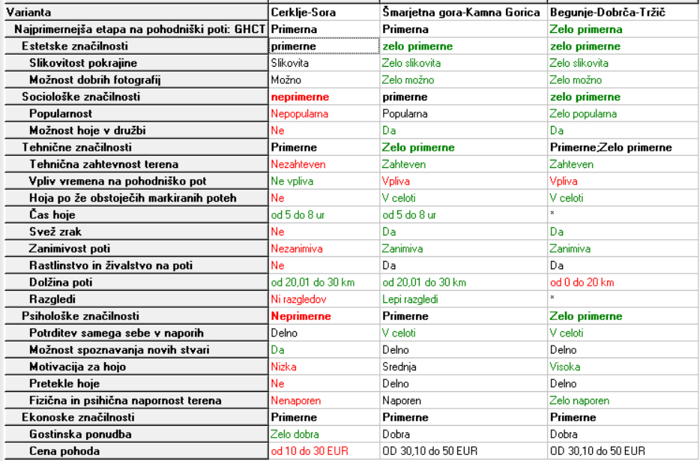

Slide 23
Iz grafa je razvidno, da ima izbrana etapa za pohod: Begunje–sv. Peter–Dobrča–Tržič:
ekonomske značilnosti ocenjene kot primerne (gostinska ponudba, cena pohoda);
estetske (možnost dobrih fotografij, slikovitost pokrajine);
sociološke, (popularnost, možnost hoje v družbi);
tehnične (tehnična zahtevnost terena, vpliv vremena na pohodniško pot, hoja po markiranih poteh, čas hoje, svež zrak, zanimivost poti, razgledi, flora in favna na poti) in
psihološke (fizična napornost terena, motivacija za hojo, pretekle hoje) pa ima ocenjene kot zelo primerne.
Etapa Šmarjetna gora–Jamnik–Kamna Gorica ima:
primerne ocenjene ekonomske, psihološke in sociološke značilnosti;
estetske in tehnične značilnosti ocenjene kot zelo primerne.
Etapa Cerklje–Zalog–Valburga–Senica–Sora ima:
primerno ocenjene tehnične, estetske in ekonomske značilnosti;
neprimerno pa ima ocenjene sociološke in psihološke značilnosti.

Slide 24
3 lITERATURA
Mercator. 2019. Mercator spletna trgovina.[Online].
Razpoložljivost: https://trgovina.mercator.si/market/?gclid=EAIaIQobChMI_ffLzsPl4QIVz-R3Ch0X_gMZEAAYASAAEgJALfD_BwE (19. 2. 2019)
Slovenska akademija znanosti in umetnosti. 2019. Slovar slovenskega knjižnega jezika. [Online].
Razpoložljivost: http://bos.zrc-sazu.si/sskj.html (2. 4. 2019).
Ademaj, B. 2018. Vrste in načini priprave kave. [Online].
Razpoložljivost: http://kava.splet.arnes.si/2016/12/12/vrste-in-nacini-priprave-kave/ (8.2.2019)
Tina Jarc Srakar s.p. 2019. Vrsta kave. [Online].
Razpoložljivost. http://marmelina.si/kuhalnica/zivila/vrste-kave (8.2.2019)
Liberte d.o.o. 2019. Kava. [Online].
Razpoložljivost: http://kavica.si/kava-v-sloveniji/ [Online]. (15.2.2019)
MMC RTV Slovenija. 2018. Na festivalu kave: za Slovence kava ni napitek, temveč čudežni napoj. [Online].
Razpoložljivost: https://www.rtvslo.si/zabava/druzabna-kronika/na-festivalu-kave-za-slovence-kava-ni-napitek-temvec-cudezni-napoj/468043 (15.2.2019)
Kvas, T. 2019. Kavni nadomestki. [Online]. Delo.
Razpoložljivost: https://www.delo.si/druzba/kavni-nadomestki.html (21.2.2019)
Dobovšek, M. 2018. Barista Aleš Gorenc. [Online].
Razpoložljivost: http://gastrogurman.si/uporabni-clanki/barista-ales-gorenc/ (28.2.2019)
Slovenska akademija znanosti in umentosti. 2019. Slovar slovenskega knjižnega jezika. [Online].
Razpoložljivost: http://bos.zrc-sazu.si/sskj.html (2.4.2019)
Wikipedia. Vrste kave. 2017. [Online].
Razpoložljivost: https://sl.wikipedia.org/wiki/Kava (3. 4. 2019).

Slide 25
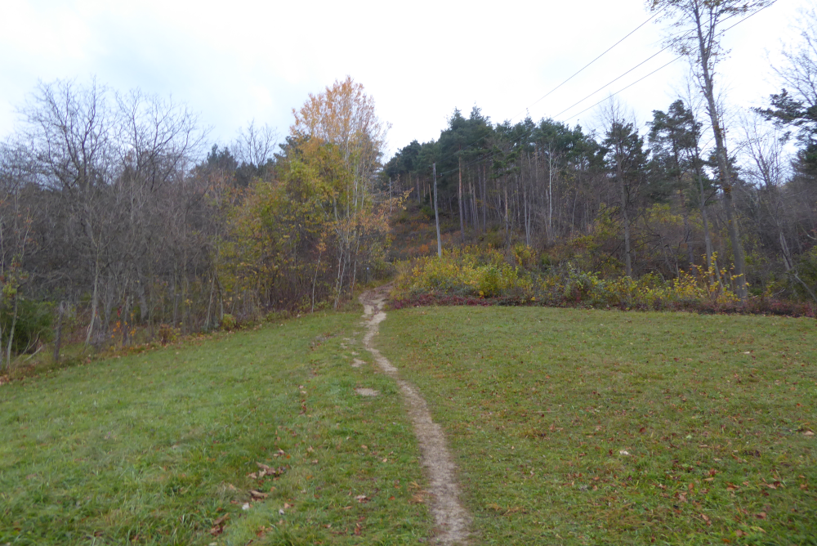
HVALA ZA VAŠO POZORNOST!

Slide 26
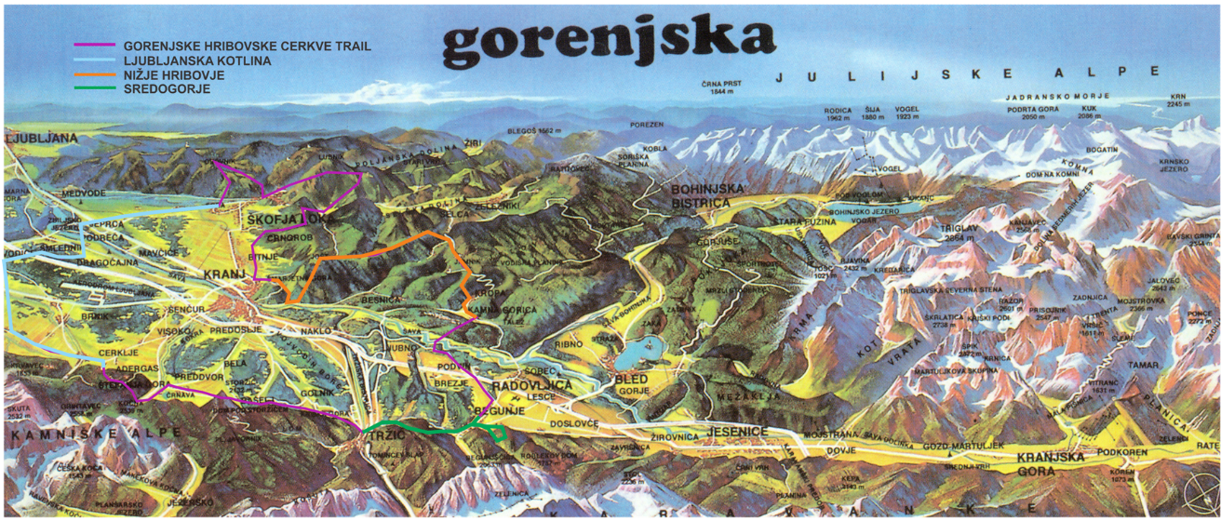

Slide 27
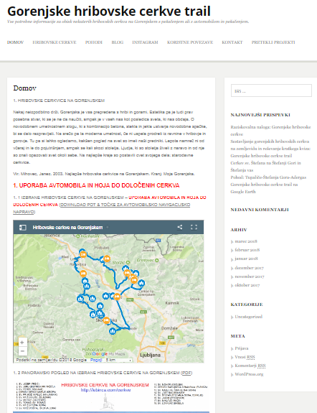

Slide 28
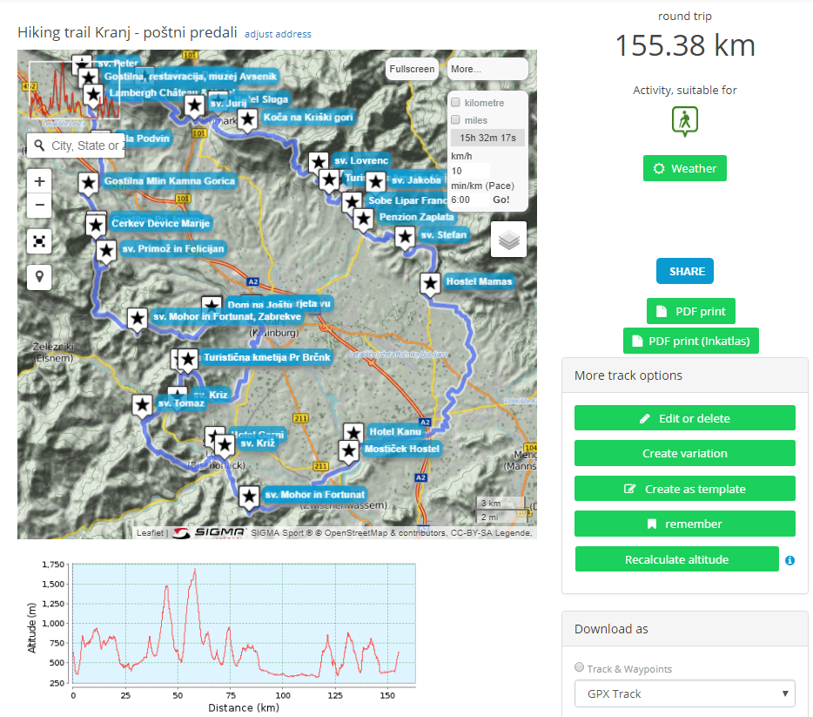
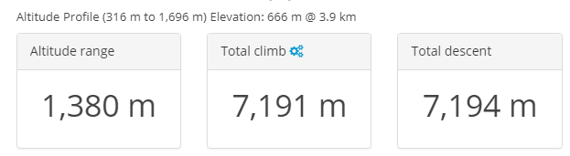

Slide 29
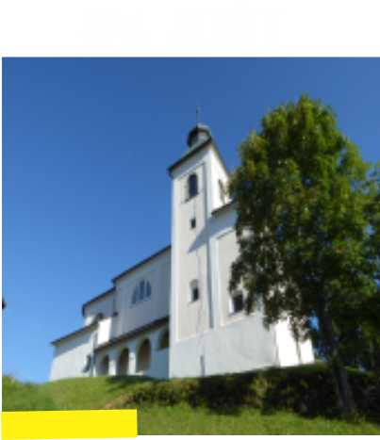
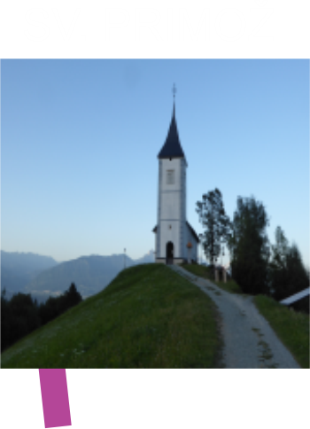
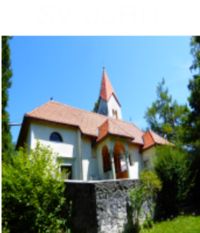
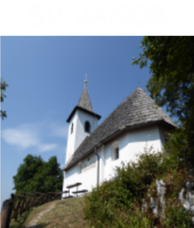
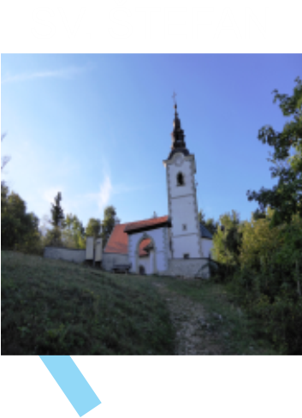
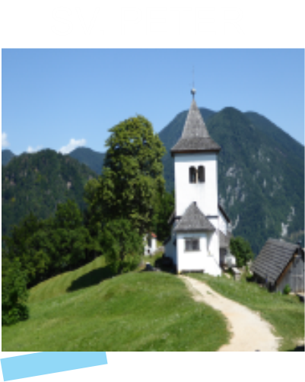
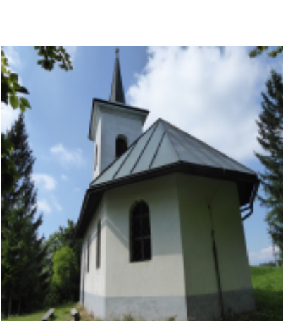
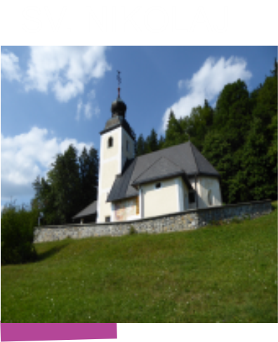

Slide 30
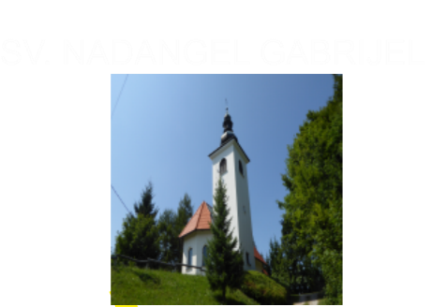
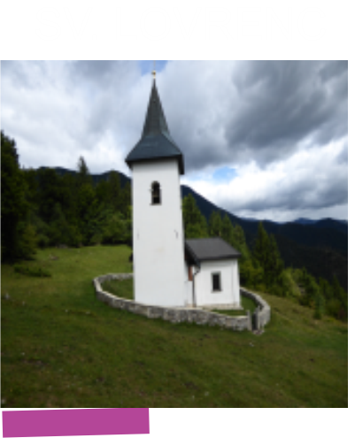
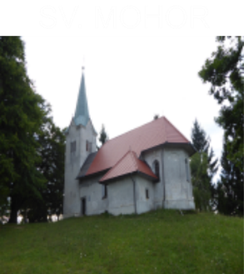
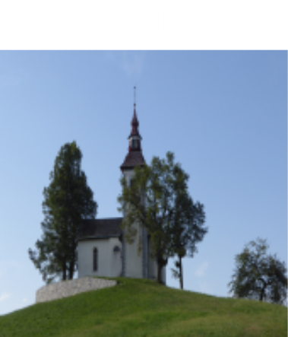
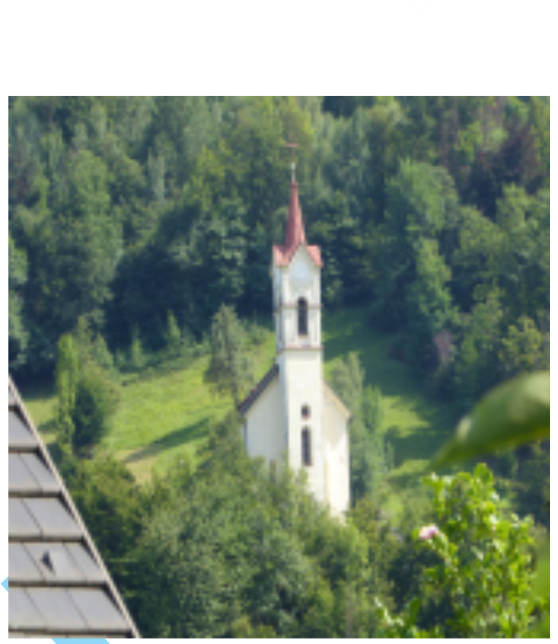
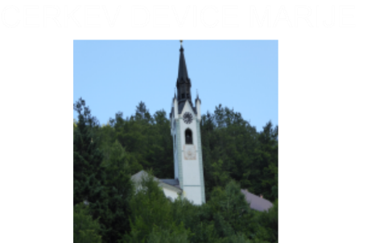

Slide 31
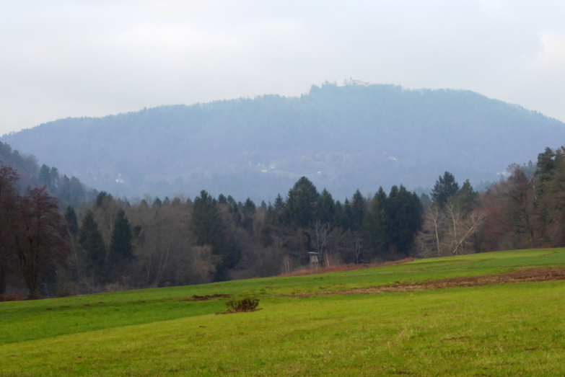
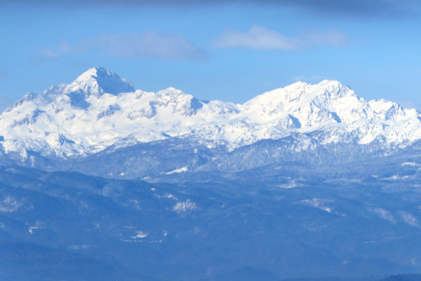
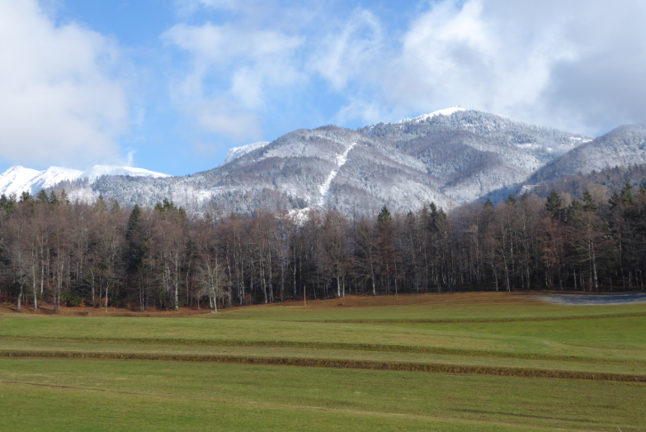
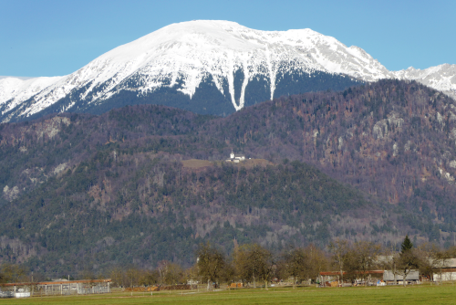
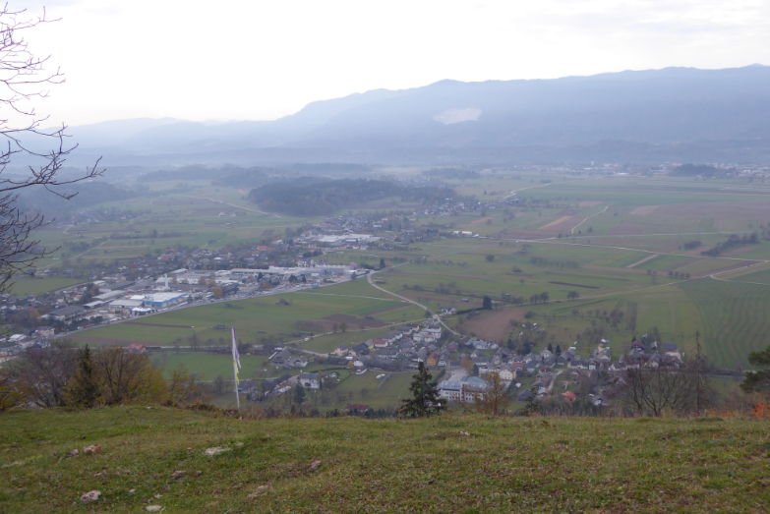
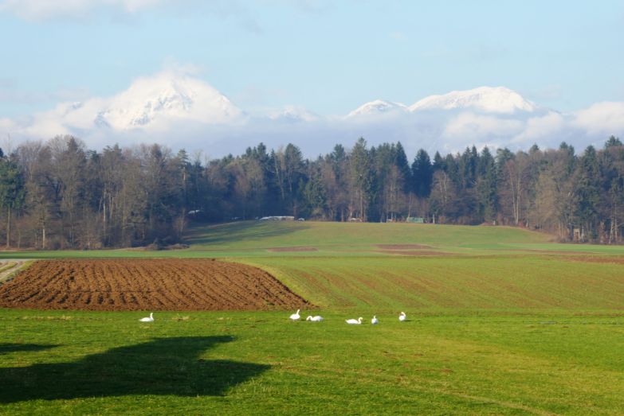
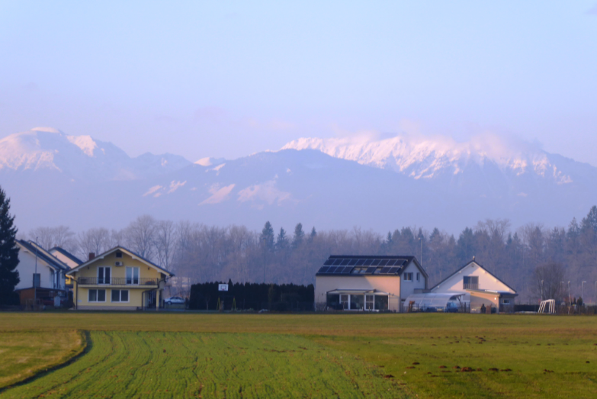
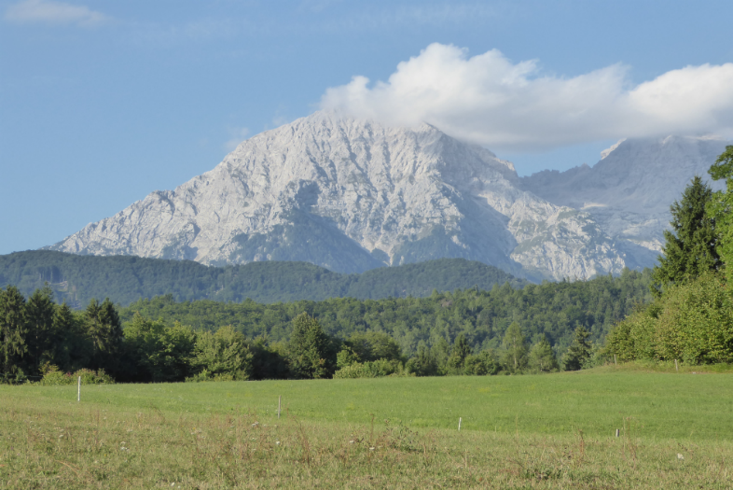
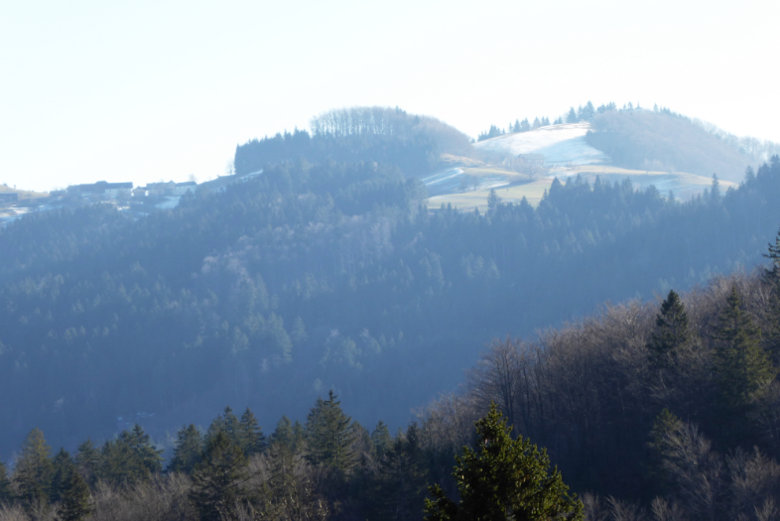
ŠKOFJELOŠKO HRIBOVJE
JULIJSKE ALPE
KAMNIŠKO-SAVINJSKE ALPE
KAMNIŠKO-SAVINJSKE ALPE
V OZADJU KARAVANKE
JELOVICA
KAMNIŠKO-SAVINJSKE ALPE
KAMNIŠKO-SAVINJSKE ALPE
V OZADJU KARAVANKE
KAMNIŠKO-SAVINJSKE ALPE
ŠKOFJELOŠKO HRIBOVJE

Slide 32
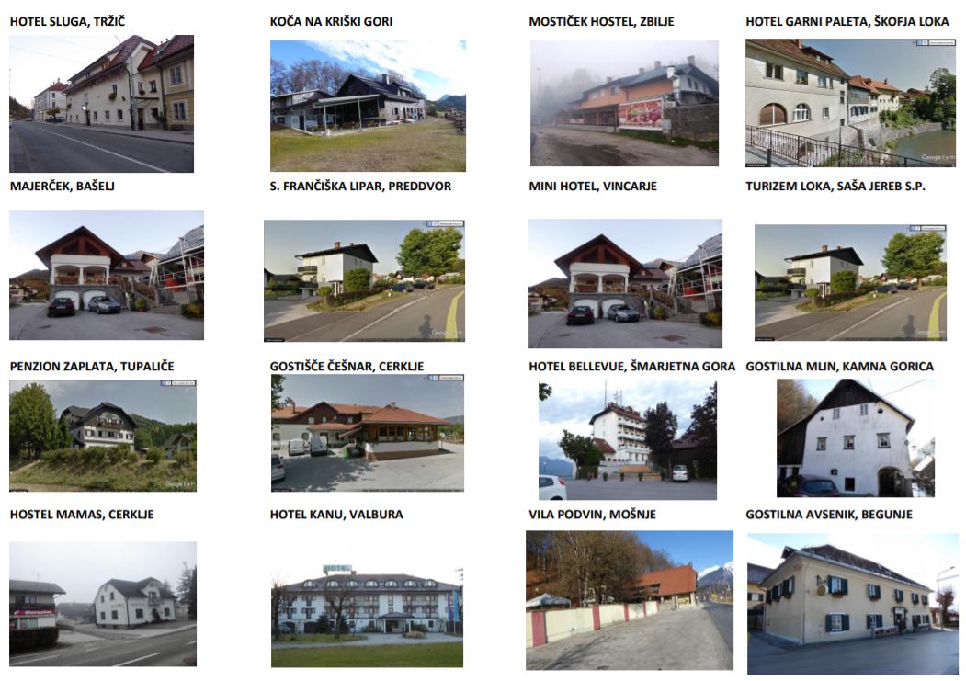

Slide 33
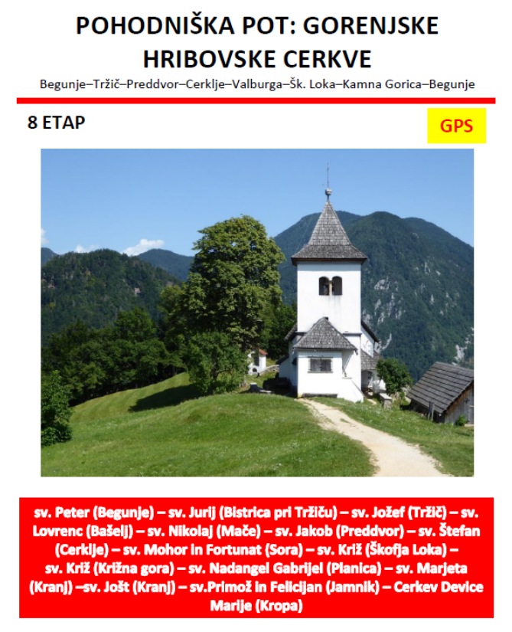

Slide 34
